Slide 1
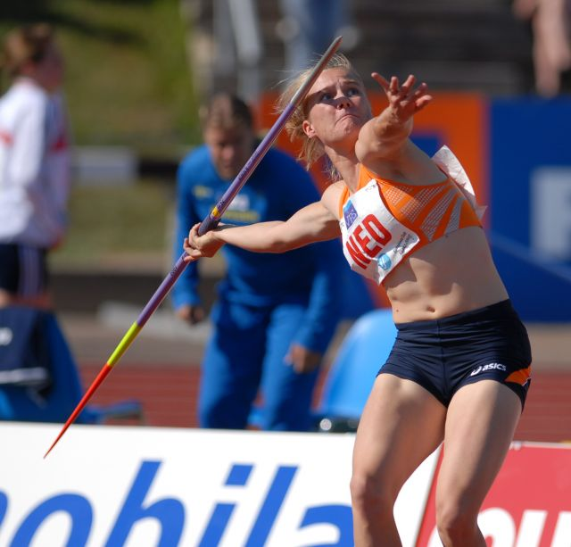
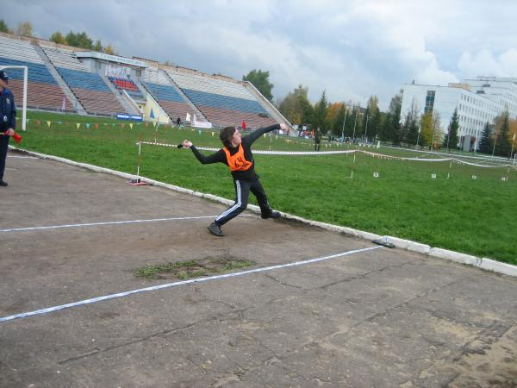
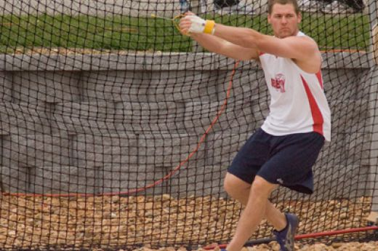
Развитие двигательных качеств
Повторение упражнений в метании мяча, прыжковые и беговые упражнения в легкой атлетике,

Slide 2
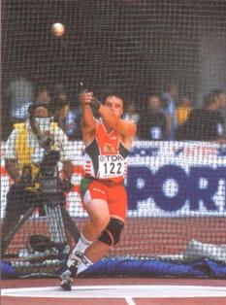
Содержание:
Виды метания.
История метания.
Метание гранаты в школе.
Техника гранаты.
Методика и последовательность обучения.
Ошибки во время метания.
Упражнения при тренировки метания.
Факторы, влияющие на результат метания.
Лучшие результаты в метании копья, молота и диска.

Slide 3
ВИДЫ МЕТАНИЯ
Метания характеризуются кратковременными, но максимальными нервно-мышечными усилиями, при которых в работу вовлекаются не только мышцы рук, плечевого пояса и туловища, но и ног. Чтобы метать снаряды, необходим высокий уровень развития силы, быстроты, ловкости и умения концентрировать свои усилия. Метания представляют собой упражнения в метании гранаты и мяча, а также в толкании ядра на дальность. В зависимости от способа выполнения легкоатлетические метания делятся на:
  броски из-за головы (граната, мяч);
  толчком (ядро);
  метания (молота, диска, копья).

Slide 4
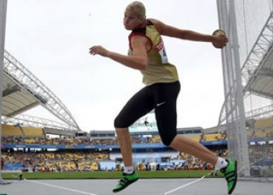
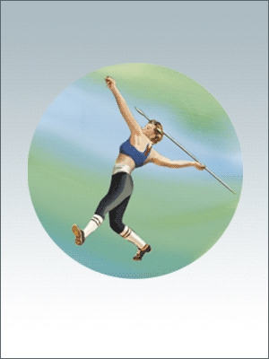
История метания
Метание - древнейший вид легкой атлетики, имевший большую популярность еще в Древней Греции и включали в себя метание диска и копья. Раскопки показали, что диски в древности изготовлялись из различного материала: камня, плотного дерева, железа, свинца. В VI в до н.э. стали появляться спортивные диски линзообразной формы разной массы и объема.
Метание копья входило в программу соревнований на Олимпийских играх в Древней Греции. Сначала копье метали на точность, а затем - и на дальность. В современных Олимпийских играх метание копья было включено (у мужчин) с 1908 г. Первым олимпийским чемпионом в метании копья стал швед Э.Лемминг - 54 м 44 см. У женщин в программу Олимпийских игр метание копья включили в 1932 г. Первой чемпионкой стала американская спортсменка М.Дидриксон - 43 м 68 см. Метание копья долгое время считалось элитным видом легкой атлетики. Им занимались члены аристократических и богатых семей. В настоящее время метание копья широко распространено в Европе, США, на Кубе. В странах Южной Америки, на Азиатском и Африканском континентах метание копья широкого распространения не получило.

Slide 5
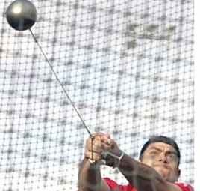
Метание молота - сравнительно молодой вид легкой атлетики. Его история начинается в середине XVIII в. В те времена кузнецы Ирландии и Шотландии часто соревновались в ловкости и силе, бросая на дальность обыкновенный молот - свое основное орудие производства. Со временем это увлечение стало очень популярным и было включено в программу легкоатлетических соревнований. Первый чемпионат Англии состоялся в 1866 г. Победителем стал Р.Джеймс, показавший результат 24,50 м. Первый мировой рекорд был зафиксирован в 1877 г. - 33,53 м, установил его англичанин Г.Халес.

Slide 6
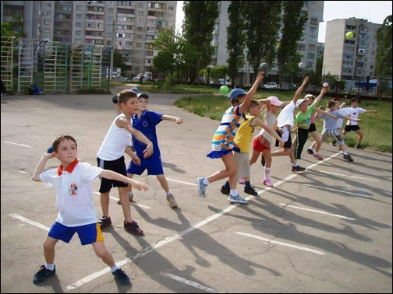
Техника метания гранаты
Техника метания малого мяча и гранаты.
Техника метания этих двух снарядов на отличается друг от друга. Единственное отличие в технике – это держание снаряда. Техника метания состоит из:
Держание мяча или гранаты;
Разбега (если метание выполняется с разбега или с трех шагов);
Замаха;
Броска.

Slide 7
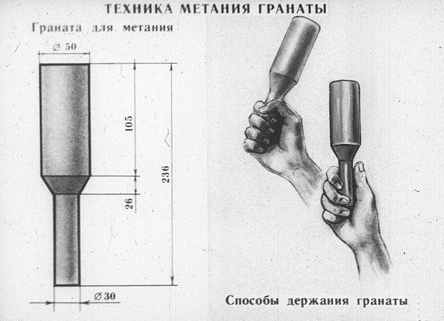
Техника держания гранаты.
Граната держится плотным хватом, удобнее всего держать снаряд ближе к концу, чтобы мизинец упирался в конец ручки.
Рука, удерживающая снаряд, не напряжена.

Slide 8
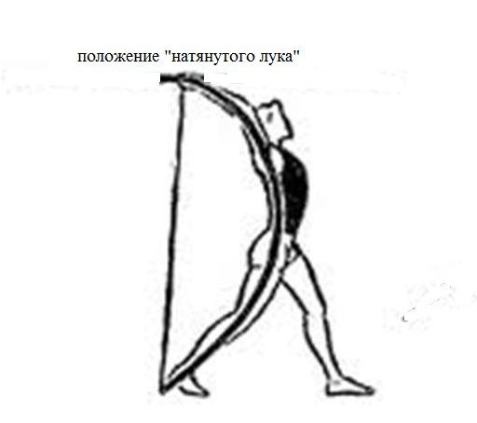
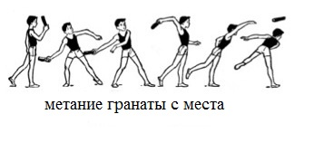
Метание гранаты с места
При метании гранаты с места, техника двигательных действий такова. В исходном положении стать левым боком к цели, ноги по ширине плеч. Сгибая правую ногу, наклонить туловище вправо. Правая рука с мячом отведена вправо, левая рука согнута перед грудью. Из этого исходного положения выполнить бросок за счет активного разгибания правой ноги, поворота грудью в сторону метания и переноса массы тела на левую ногу. При этом метающий принимает положение "натянутый лук": обе ноги выпрямлены в коленных суставах, правая ставится с носка, левая стоит на всей стопе, рука с мячом согнута под углом около 120 градусов и отведена назад. Из этого положения без задержки и фиксирования его выпрямить туловище и пронести руку с мячом над плечом. После выпуска снаряда туловище повернуть налево и левую руку отвести в сторону.

Slide 9
Метание гранаты с разбега
При выполнении разбега:
разбег выполняется строго по прямой линии с 10–12 м (длина разбега строго индивидуальна);
разбег выполняется с ускорением, но следует помнить, что слишком большая скорость затрудняет правильное выполнение броска.
Замах
При выполнении замаха:
в конце разбега разогнуть руку и выполнить замах назад;
одновременно поворачивать туловище направо;
затем выполняется «скрестный шаг», т.е. выполняется шаг правой ногой носком кнаружи, с поворотом таза в ту же сторону;
этот шаг выполняется значительно быстрее других, чтобы обогнать туловище.
Бросок
При выполнении броска:
левая нога ставится немного влево от линии разбега;
туловище энергично поворачивается грудью к направлению разбега;
рука, слегка сгибаясь в локте, проходит над правым плечом, и снаряд выбрасывается вверх-вперед.
Особое внимание надо обращать на то, чтобы рука со снарядом сначала отставала от туловища, создавая этим условия для броска. Эти движения в сочетании с выпрямлением ног способствуют мощному броску.

Slide 10
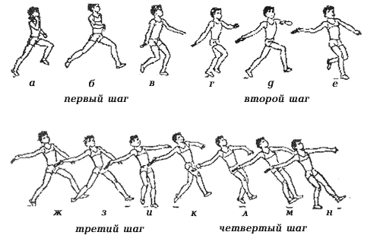
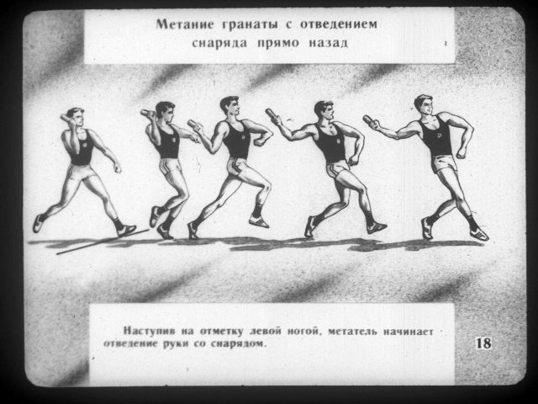
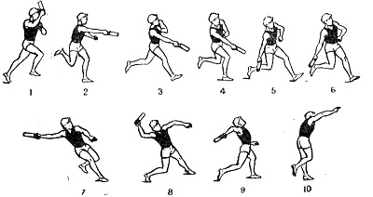
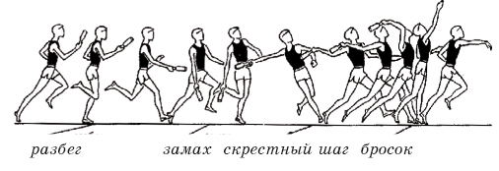

Slide 11
Способы метания гранат
Метание гранаты способом “из-за спины через плечо”
Этот способ метания гранаты является основным, так как обеспечивает наибольшую дальность и меткость броска и может применяться в самых разнообразных условиях. Из‑за спины через плечо гранаты метают по траншеям и огневым точкам, в окна и двери, по живой силе и бронетехнике, снизу вверх и сверху вниз (например, с верхних этажей зданий), по неподвижным и двигающимся целям.
Метание одной рукой с места без шага. Слегка откинув корпус назад, отвести правую руку по дуге вверх назад через плечо, сделать замах и резким движением корпуса вперед, разгибая локоть, бросить гранату с рывком кистью.
В момент броска граната должна проноситься над плечом (а не сбоку) и выпускаться в наиболее высоком положении кисти над плечом.
Метание гранаты с места с шагом. Отставляя правую ногу назад, согнуть ее в колене и, повернув туловище вправо, сделать замах по дуге вниз назад. Затем, выпрямляя правую ногу, резко повернуться грудью к цели и бросить гранату так же, как при метании с места без шага. Этим способом удобно метать гранаты из‑за забора, стены, бронетехники, а так же из окопа или ямы.
Метание гранаты на ходу. При движении шагом (или бегом) на шаге правой ногой вперед поставить ее на каблук, разворачивая носком наружу. Одновременно замахнуться рукой с гранатой вниз назад. Не задерживая движения и заканчивая замах, выставить вперед левую ногу; с постановкой левой ноги на землю бросить гранату так же, как и при метании с места.
Метание гранаты с колена. Стать на левое или правое колено, повернуть туловище вправо, произвести замах по дуге вверх назад через плечо и, резко поворачиваясь грудью к цели, произвести бросок.
Если обстановка позволяет, то в момент броска целесообразно быстро приподняться и бросить гранату как из положения «стоя на месте».

Slide 12
Методика и последовательность обучения
Главными составляющими основ техники являются правильное выполнение хлестообразного движения рукой и последовательность работы звеньев тела, позволяющие использовать усилия всего опорно-двигательного аппарата. Из-за различной физической подготовленности школьников при обучении метанию могут возникать некоторые сложности, которые необходимо учитывать при планировании работы с классом.
Начинать обучение лучше всего с метания больших по размеру, но не тяжелых мячей, позволяющих правильно выполнить заданное упражнение. Положение кисти при держании относительно большого мяча позволяет ребятам лучше его чувствовать. С первых уроков обращайте внимание на четкую организацию занятий, добиваясь необходимой дисциплины. Дети очень эмоциональны и, испытывая желание лучше, быстрее, дальше бросить мяч, поймать его, выбегают со своих мест, мешают одноклассникам. Учитывайте и то, что однообразные упражнения детям быстро надоедают, поэтому дозировку упражнений ограничивайте до 6–10 повторений. Большинство упражнений в бросках, ловле мячей лучше всего выполнять в парах. Это способствует воспитанию взаимной координации движений, значительно повышает интерес к занятиям. Следите за удобным и рациональным размещением занимающихся на площадке на достаточном расстоянии друг от друга. После того как одно упражнение будет освоено, переходите к изучению следующего, постоянно совершенствуя предыдущее.

Slide 13
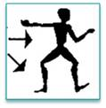
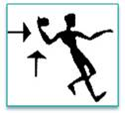

Ошибки во время метания
Таз и правая нога слишком вывернуты вправо.
Метающая рука не полностью выпрямлена.
При броске метающая рука слишком отводится в сторону от туловища.

Slide 14
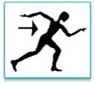
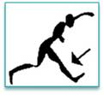
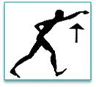
При броске голова и верхняя часть туловища отклоняются влево.
Левая нога «стопорит», в результате чего метатель сгибается в пояснице.
Правая нога выставлена вперед, поэтому невозможно нормальное перенесение усилия.

Slide 15
Упражнения при тренировках метания
Специальные бросковые упражнения
1. Ноги на ширине плеч, мяч за головой. Бросок выполняется вперед-вверх в цель при пружинистой работе ног, разгибанием туловища и захлестом предплечьями и кистями.
2. То же из и.п. стоя в шаге.
3. Тот же бросок с постановкой левой ноги на грунт из и.п. стоя на слегка согнутой правой ноге, мяч за головой.
4. Метание тяжелых снарядов с трех шагов.
5. Стоя в шаге, в руках блин от штанги. Выполнить замах вправо-вниз-назад, занять положение натянутого лука.
6. Стоя в шаге, в правой руке гантель или предмет (весом 1–2 кг). Выполнить замах вперед-вниз-назад, обращая внимание на поворотное движение правого бедра влево.
7. Стоя в шаге, в правой руке ядро (предмет 1–2 кг). Выполнить замах и метнуть его в цель.
8. Метание тяжелых снарядов с трех шагов и с подбега.
9. Дыхательная гимнастика – диафрагмальное дыхание без задействования межреберных мышц.

Slide 16
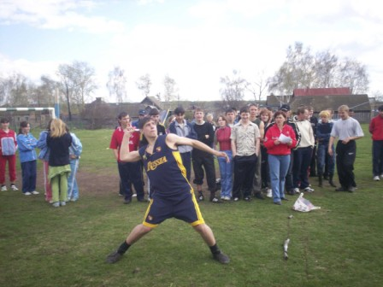
Факторы, влияющие на результат
От чего зависит дальность полета снаряда в метаниях?
Во-первых, от начальной скорости вылета снаряда, которую ему задает спортсмен и которая зависит от пути приложения силы к снаряду и скорости прохождения этого пути. Чем больше путь активного воздействия спортсменом на снаряд и чем меньше понадобится времени для преодоления этого пути, тем выше начальная скорость вылета снаряда и выше результат.
Во-вторых, от угла вылета снаряда. Анализ кинограмм сильнейших метателей копья показывает, что оптимальным является угол в 40°. Чем дальше может метнуть снаряд спортсмен (а значит, создать снаряду высокую начальную скорость вылета), тем ближе к оптимальному должен быть угол вылета снаряда.
В-третьих, на дальность полета влияет сопротивление воздушной среды, которое зависит от площади поперечного сечения снаряда, находящегося в полете. Например, если спортсмен может метнуть снаряд только на 30 м, а придает снаряду угол вылета, который необходим при броске на 90 м, то снаряд, выпущенный метателем и имеющий малую начальную скорость вылета, испытывает большое сопротивление воздуха. Снаряд, выпущенный под необходимым к горизонту углом, опирается на подъемные, более плотные слои воздуха под ним, что дает ему возможность планировать.
В-четвертых, от начальной точки вылета снаряда. При всех прочих равных возможностях лучший результат будет у того метателя, у которого наивысшая точка вылета снаряда.

Slide 17
Лучшие результаты в метаниях
Метание копья: Мировой рекорд у мужчин равен 98,48 м (1996 год) и принадлежит Яну Железны из Чехии. Рекорд у женщин составляет 72.28 м (2008) и был установлен Барбарой Шпотаковой из Чехии. Олимпийский рекорд у мужчин 90,57 м (2008) установил Андреас Торкильдсен из Норвегии. Рекорды мира на копье старого образца: Уве Хон — 104,80 м и Петра Фёльке-Мейер 80,00 м.Мировой рекорд Сеппо Рети в 1991 г. — 96, 96 м.
Метание молота: Мировой рекорд у мужчин равен 86,74м (1986 г) и принадлежит Юрию Седых СССР, рекорд у женщин составляет 79,42м (2011г) и был установлен Бетти Хайдлер из Германии.
Олимпийский рекорд у мужчин 84,80м (1988г) установил Сергей Литвинов СССР в Корее. А у женщин 76,34 (2008) установила Оксана Менькова из Белоруссии в Китае.

Slide 18
Домашнее задание
Комплекс ОРУ
Контакты: Хакимуллин Айдар Маулитгараевич
Email – aidar1990@bk.ru
WhatsApp – 89600317709
Минимуллин Эльмира Николаевна
Email – elmiranik1971@mail.ru

